Slide 1
Stagiaire développeur Fullstack (Été 2022) Direction des technologies de l’information (DTI)
Frédéric Gosselin (Stagiaire)
frgos83@ulaval.ca

Slide 2
1.1 Introduction .: Informations générales
Stagiaire : Frédéric Gosselin
Étudiant de premier cycle en génie logiciel
Avancement dans le programme : la moitié des 120 crédits réussis
1 stage réalisé

Slide 3
1.1 Introduction .: Informations générales
Stage : Direction des technologies de l’information (DTI UL)
Programmeur Fullstack
Superviseur : Laurence Dionne Bibaud
Adjointe au Chef de secteur, RGR

Slide 4
1.2 Introduction .: Plan
1. Introduction
1.1 Informations générales
1.2 Plan
2. Contexte du stage
2.1 Présentation de l’entreprise
2.2 Rôle du stagiaire

Slide 5
1.2 Introduction .: Plan
3. Réalisations du stage
3.1 Méthodologie et technologies utilisées
3.2 Livrables
3.2.1 Métriques d’utilisation VALERIA
3.2.2 Ajout du logo ulaval
3.2.3 Création d’une infolettre VALERIA
3.2.4 Gestion des collaborateurs

Slide 6
1.2 Introduction .: Plan
4. Développement et renforcement des compétences
4.1 Acquis et apprentissages
4.2 Réflexion sur le stage et le programme d’études
5. Conclusion
5.1 Principales contributions effectuées et état d’avancement des travaux
5.2 Positionnement pour le futur

Slide 7
2.1 Contexte du stage .: Présentation de l’entreprise
Nom : La Direction des Technologies de l’Information (DTI)
Fournir des solutions numériques à l’Université Laval et gérer les besoins d’affaires de l’université
Environ 280 employés
5 secteurs
L’Enseignement, la Gestion des études, la Fondation technologique, l’Administration et Campus numérique et la Recherche et gestion de la recherche

Slide 8

2.1 Contexte du stage .: Présentation de l’entreprise
Équipe : La Recherche et gestion de la recherche
7ème étage du pavillon Louis-Jacques-Caseault situé au 1055, avenue du Séminaire.
« Faciliter le travail des chercheurs et à répondre aux besoins spécifiques du domaine de la recherche grâce à des outils performants et innovants. »
Argus, Pulsar, VALERIA, etc.

Slide 9
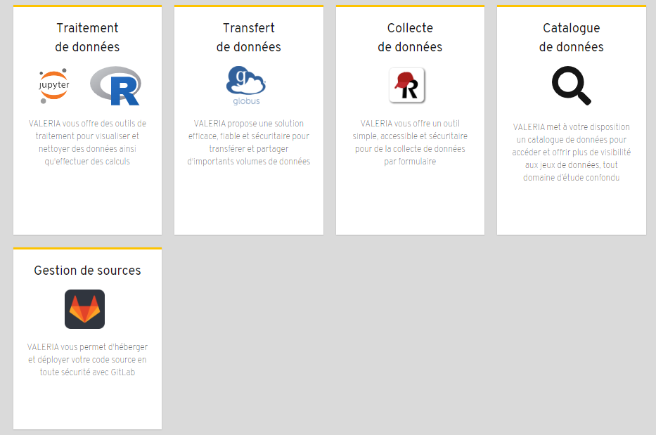
2.1 Contexte du stage .: Présentation de l’entreprise
Branche : Infrastructure VALERIA
Offre plusieurs services
Stockage S3, accès gitlab, environnement JupyterLab, portail principal, etc.

Slide 10
2.1 Contexte du stage .: Présentation de l’entreprise
Branche : Infrastructure VALERIA
7 membres actifs
2 administrateurs RI (Ressources Informationnelles), 2 analystes RI, ainsi que de 3 développeurs analystes dont fait partie l’étudiant
Rencontres les lundis, mardis et mercredi

Slide 11
2.1 Contexte du stage .: Présentation de l’entreprise
Personne-ressource : Kevin, développeur senior
Modules VALERIA
Code reviews
Tests unitaires

Slide 12
2.2 Rôle du stagiaire
Rôle : Programmeur backend et frontend
Une architecture d’aide à la recherche qui repose sur l’avis des utilisateurs
Accès à des services
Avis : à la fin d’une itération, développer de nouvelles fonctionnalités

Slide 13
2.2 Rôle du stagiaire
Projets effectués
Statistiques d’utilisation sur les services principaux de l’architecture VALERIA
Amélioration du portail VALERIA selon les demandes des clients

Slide 14
3.1 Réalisation du stage .: Méthodologie et technologies utilisées
Ordinateur portable fourni
Cisco AnyConnect Security Mobile Client
Microsoft Teams
Intellij IDE

Slide 15
3.1 Réalisation du stage .: Méthodologie et technologies utilisées
Méthodologie Agile
Sprints de 3 semaines
Rencontres : discuter des avancements et blocages
Atelier entre développeurs aux deux semaines les mardis

Slide 16
3.1 Réalisation du stage .: Méthodologie et technologies utilisées
Tâches émises dans Jira
Tâches au format « feature/mailchimp-add-user », par exemple, dans git.
Conception : diagrammes de classes unitaires et du modèle (GLO-2004) fournis par Kevin
Production : passer les tests unitaires, passer les revues de codes (avis des développeurs), doit compiler au final (avec les bases de données de développement)

Slide 17
3.2 Livrables .: Métriques d’utilisation VALERIA
Première tâche
Statistiques d’utilisation des services utilisant Keykloak
Keykloak : un logiciel « d’authentification unique à travers la gestion par identité et par accès »
4 services utilisant Keycloak : un accès GitLab, le navigateur pour stockage S3, le portail frontend VALERIA et une passerelle JupyterHub
Enregistre au fur et à mesure les événements de connexion

Slide 18
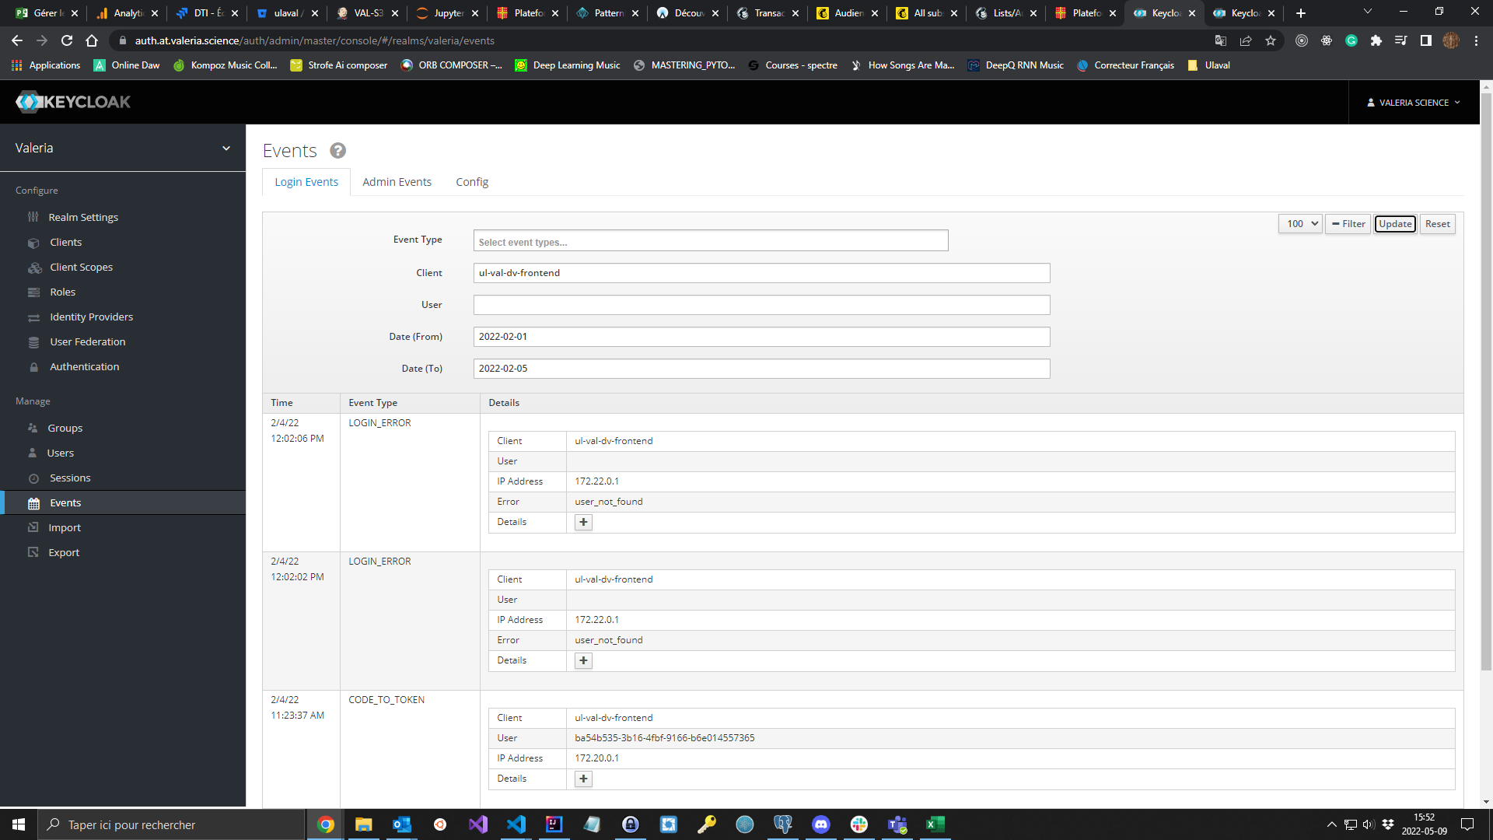
3.2 Livrables .: Métriques d’utilisation VALERIA

Slide 19
3.2 Livrables .: Métriques d’utilisation VALERIA
Mandat réalisé dans JupyterHub
Système de Notebooks : roule du code et affiche du texte dans le navigateur
1 seul script python puis refonte la troisième semaine pour un total de 10 scripts python pour du code propre
Deux fichier JupyterNotebook : génération de graphes et génération de fichiers CSV (tableaux), respectivement

Slide 20
3.2 Livrables .: Métriques d’utilisation VALERIA
Difficulté rencontrée. Port python de Keykloak dans Jupyter : désuet. Il manquait des fonctions de la documentation
Donc, plusieurs appels à get_events dans un même intervalle
get_events retourne un nombre fixe d’événements (ex : 10000)
Retourne : des tableaux de dictionnaire python avec des clés comme le client_id ou la date pour une case du tableau

Slide 21
3.2 Livrables .: Métriques d’utilisation VALERIA
Filtrage : événements trop proches de 5 minutes partageant le même client_id
Filtrage : utiliser un Set (ensemble python) pour les événements doublons partageant des clients_id et des id_individus similaires
Très utiles : filter(), map(), le site StackOverflow
On cherche les événement « LOGIN »

Slide 22
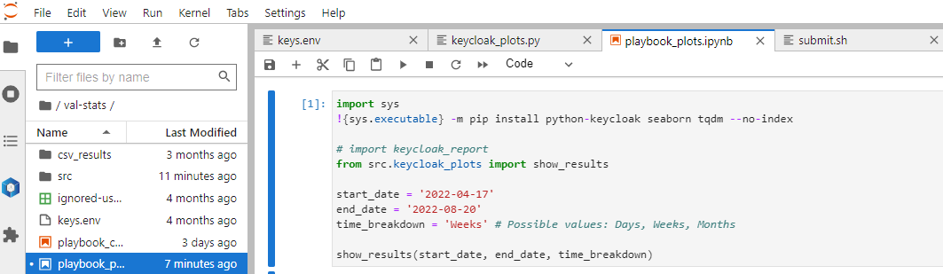
3.2 Livrables .: Métriques d’utilisation VALERIA
Une seule fonction : show_results(…) avec comme paramètres les dates de début et de fin ainsi que le type d’intervalle (jour, semaines ou mois).

Slide 23
3.2 Livrables .: Métriques d’utilisation VALERIA
Résultats : 4 graphes et 4 fichiers csv.
Présentation la 6ème semaine en fin de sprint.

Slide 24
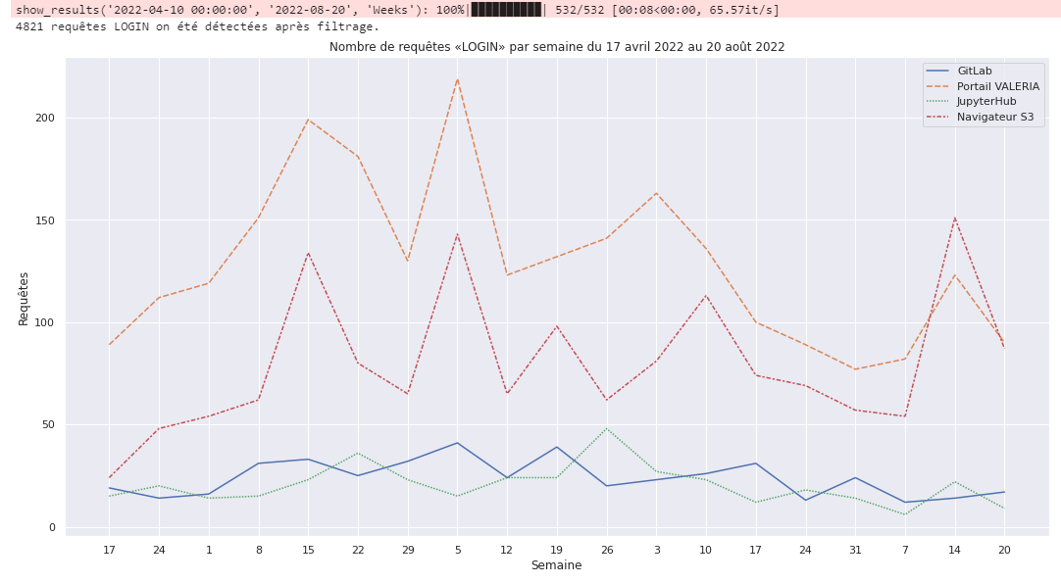
3.2 Livrables .: Métriques d’utilisation VALERIA

Slide 25
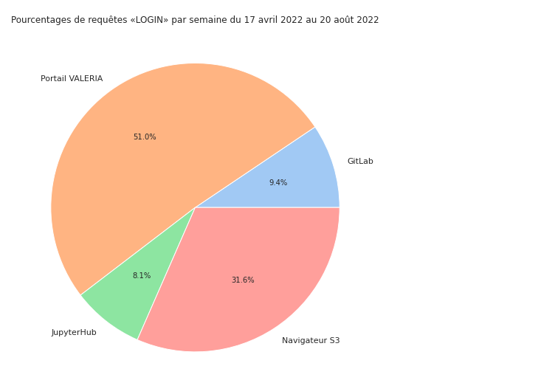
3.2 Livrables .: Métriques d’utilisation VALERIA

Slide 26
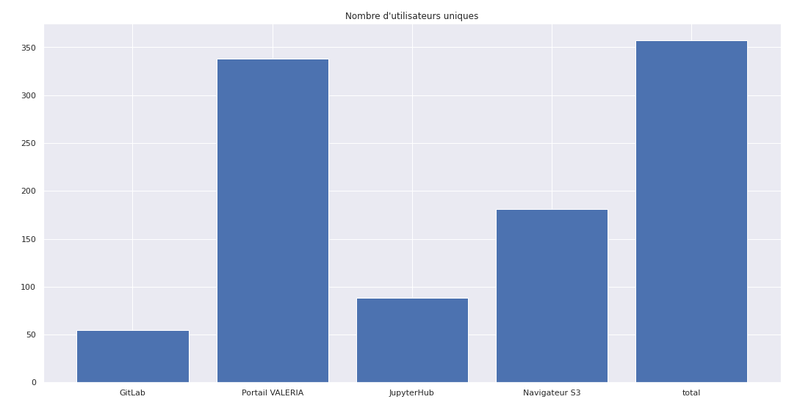
3.2 Livrables .: Métriques d’utilisation VALERIA

Slide 27
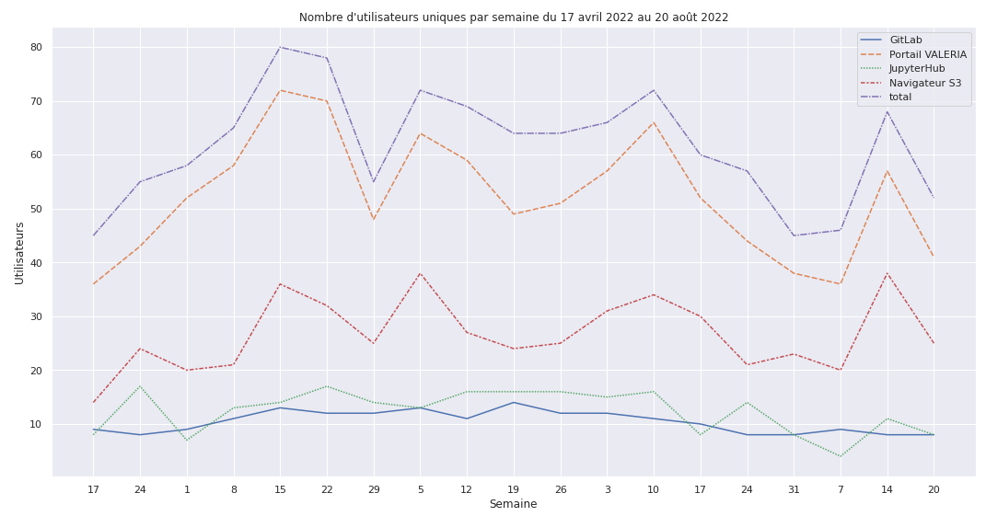
3.2 Livrables .: Métriques d’utilisation VALERIA

Slide 28
3.2 Livrables .: Ajout du logo ulaval
Développement web : familiarisation avec les composantes React
Sur toutes les pages du portail principal
Sur l’en-tête du navigateur S3
Correction au design « responsive » pour qu’il change en temps réel

Slide 29
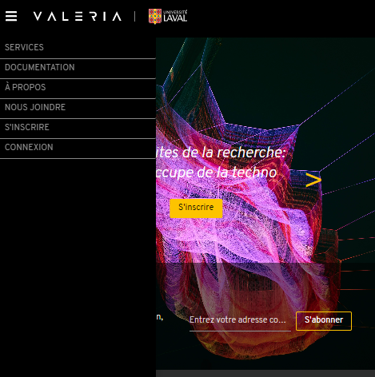
3.2 Livrables .: Ajout du logo ulaval

Slide 30
3.2 Livrables .: Création d’une infolettre VALERIA
Documentation et nouveautés aux utilisateurs
À l’inscription, cocher une case pour recevoir des courriels
Un booléen devrait alors être mis à jour dans la base de données SQL
L’envoi de courriels, qui devrait être automatisé, est fait manuellement
Tâche : enregistrer les adresses courriels dans une API (MailChimp) en plus des booléens (en faisant un lien java – SQL)

Slide 31
3.2 Livrables .: Création d’une infolettre VALERIA
3 fonctionnalités git :
Un endpoint Rest au backend pour l’ajout aux communications MailChimp d’une adresse courriel
Un endpoint Rest au backend pour l’ajout de l’idul ulaval ou du courriel aux communications MailChimp à l’inscription
Frontend : un champ pour enregistrer son adresse courriel sur la page d’accueil du site VALERIA

Slide 32
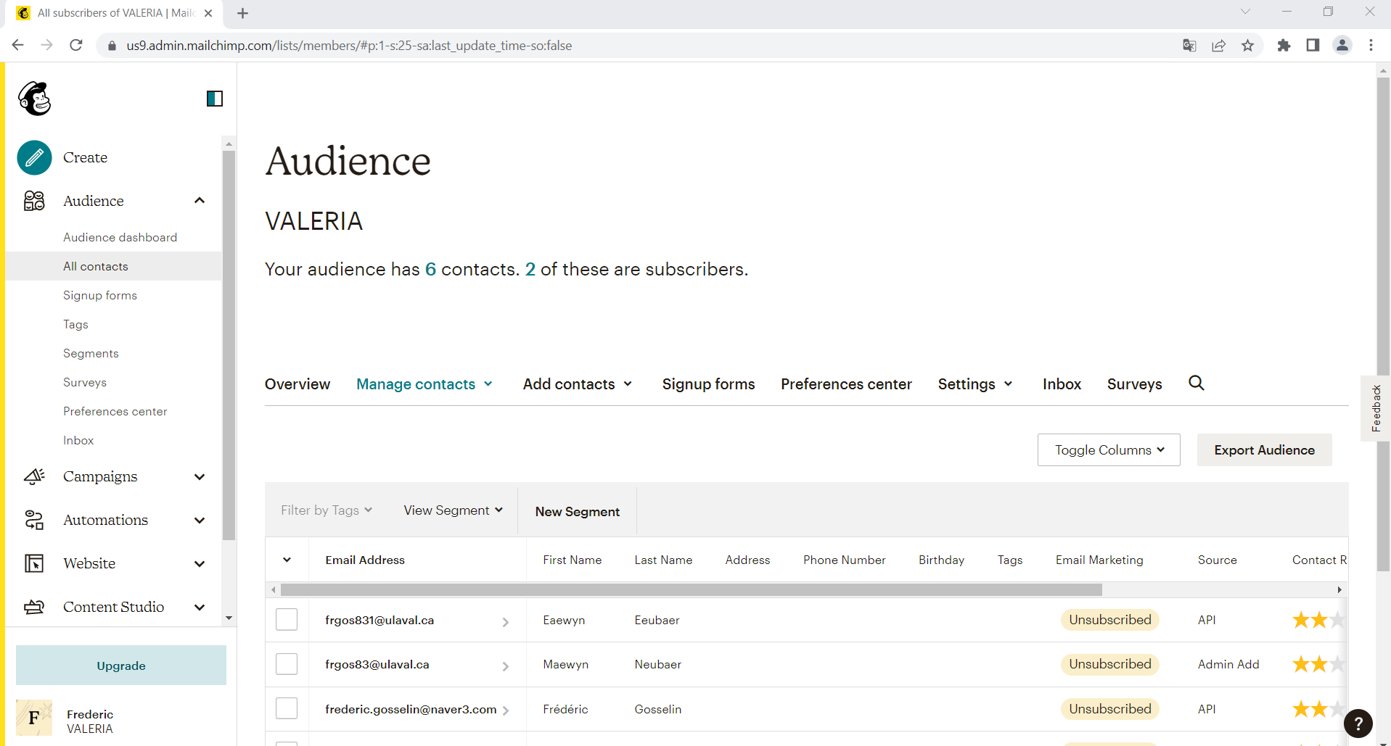
3.2 Livrables .: Création d’une infolettre VALERIA
MailChimp : « Une plate-forme de services marketing diversifiés pour les petites et moyennes entreprises. »

Slide 33
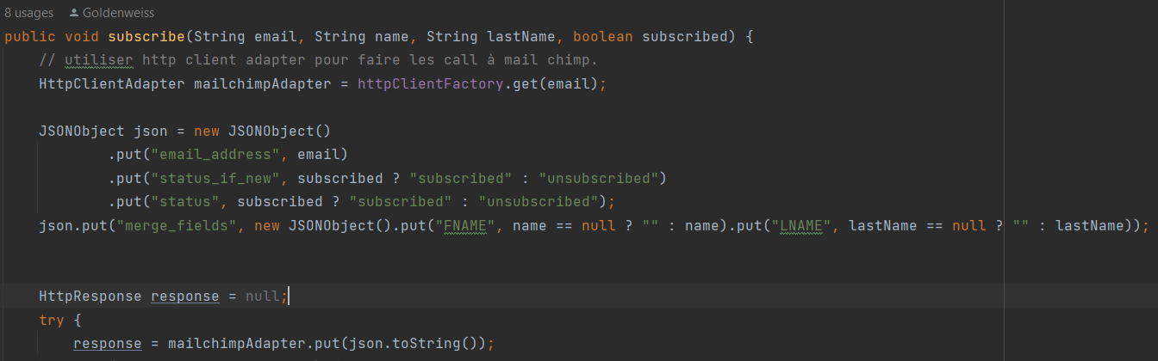
3.2 Livrables .: Création d’une infolettre VALERIA
Au backend : patrons factory et adapter utilisés sur une classe de base MailChimpApi
Un objet de type factory : construire l’adapter avec les bonnes authorisations
Un objet HttpAdapter : fait les requêtes Rest à Mailchimp

Slide 34
3.2 Livrables .: Création d’une infolettre VALERIA
Requêtes à Mailchimp : l’ajout d’un membre, sa suppression et vérifier s’il existe
Requête Rest
En-tête : verbe d’action (get, post put, delete, etc.) et l’autorisation ("Basic" + mot de passe encodé en base 64)
Corps : Json ou XML
Ajout d’un membre : un json avec champs « subscribed », « LNAME » et « FNAME »

Slide 35


3.2 Livrables .: Création d’une infolettre VALERIA
Vérification : Code 200, on retourne un CommunicationDTO (data transfer object) au frontend
Frontend : message de confirmation vert pour succès, rouge sinon

Slide 36
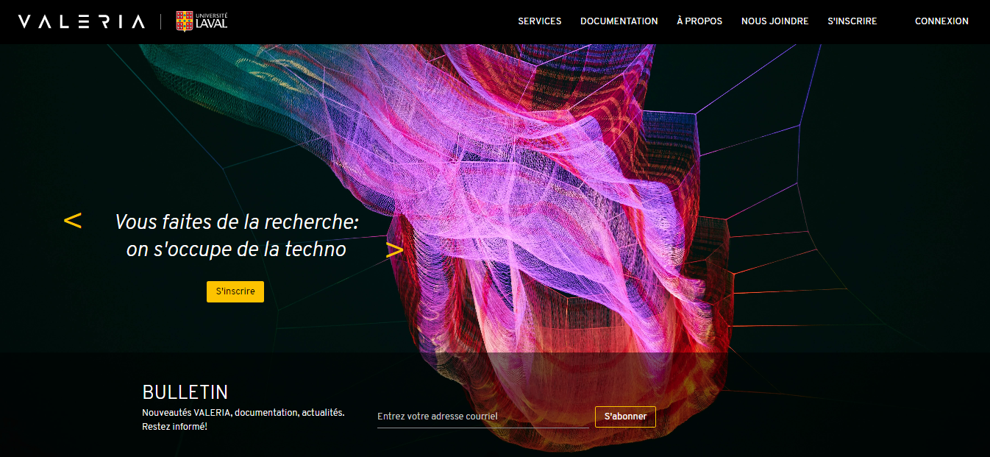
3.2 Livrables .: Création d’une infolettre VALERIA

Slide 37
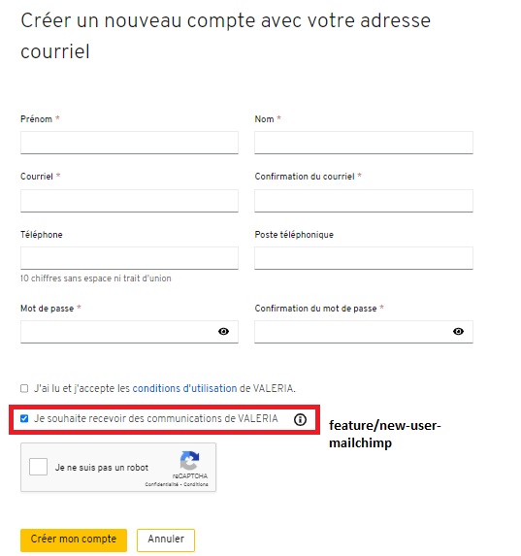
3.2 Livrables .: Création d’une infolettre VALERIA
Endpoint à la création d’un compte VALERIA :
Synchroniser les adresses courriels inscrites à Mailchimp avec la base de données VALERIA

Slide 38
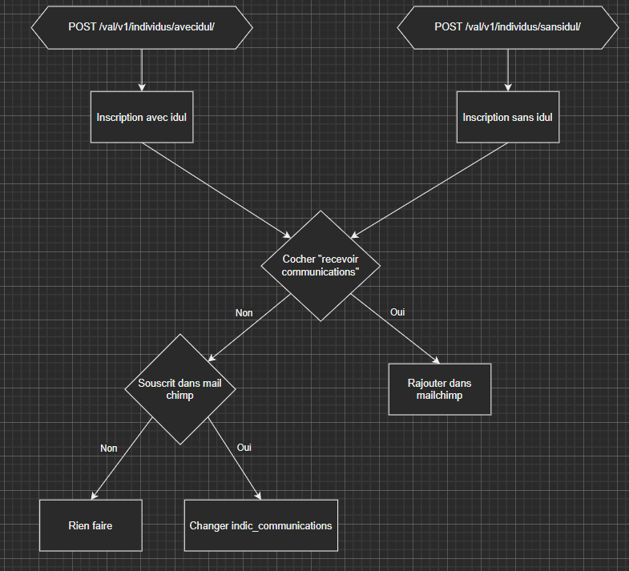
3.2 Livrables .: Création d’une infolettre VALERIA
Branche git feature/new-user-mailchimp
Diagramme d’activités

Slide 39
3.2 Livrables .: Création d’une infolettre VALERIA
Processus de création de compte : une classe qui contient une liste d’opérations (ajoutées avec une factory)
Héritage : les opérations possèdent todo() et undo()
Rajouter deux opération Mailchimp pour inscription avec courriel ou avec idul (trouve le courriel avant)
En cas d’erreur : faire l’opération inverse sur le diagramme d’activités

Slide 40
3.2 Livrables .: Création d’une infolettre VALERIA
Tests unitaires : Mockito
Apply, Act, Assert
Apply+Act, Assert
Toutes les méthodes et classes modifiées doivent être testées pour les exemples de comportements attendus.
Difficultés rencontrées : demander de l’aide à Kevin sur le fonctionnement de la librairie

Slide 41
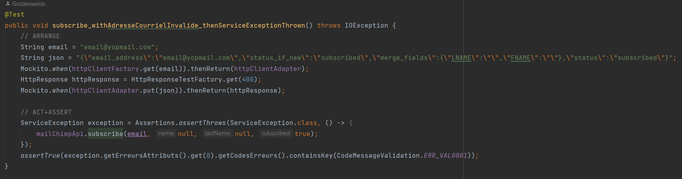
3.2 Livrables .: Création d’une infolettre VALERIA
Exemple de test unitaire pour Mailchimp :

Slide 42
3.2 Livrables .: Gestion des collaborateurs
Utilisateurs de VALERIA : Statuts de chercheur, collaborateur ou invité
Projets stockés dans la base de donnée d’IDM
« Red Hat Identity Management (IDM) est un système d’identité, de politique et d’audit géré de manière centralisé dans un environnement Linux »
3 fonctionnalités backend : afficher les collaborateurs, ajouter un collaborateur et supprimer un collaborateur

Slide 43
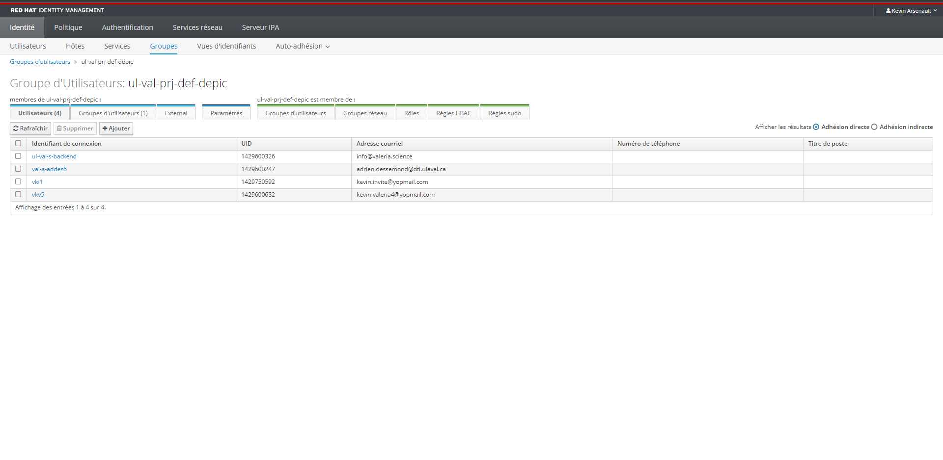
3.2 Livrables .: Gestion des collaborateurs

Slide 44
3.2 Livrables .: Gestion des collaborateurs
Appels de fonction de stockage dans IDM : langage python
Serveur : Requêtes http (Json-Rpc) sont envoyées avec comme paramètres des fonctions de mêmes noms que celles en python
Au backend : Librairie java JsonRpcHttpClient avec fonction invoke()

Slide 45
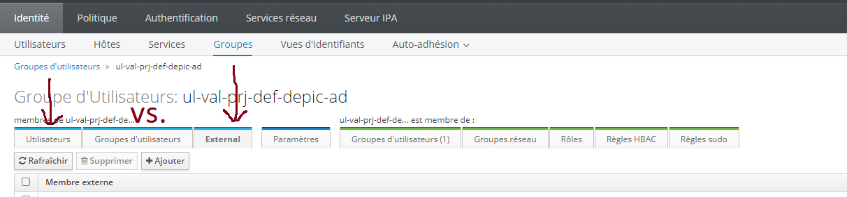
3.2 Livrables .: Gestion des collaborateurs
Afficher les collaborateurs : invoquer la méthode group_find pour les collaborateurs internes et invoquer group_show pour les collaborateurs externes à l’université (sans idul).
Les fonctions pythons sont trouvées dans la documentation de FreeIpa, une version open source et gratuite d’IDM

Slide 46
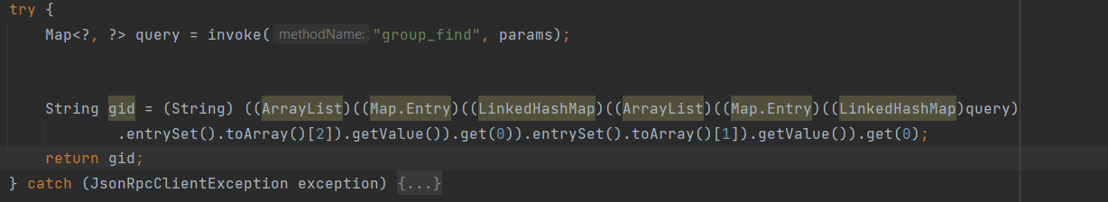
3.2 Livrables .: Gestion des collaborateurs
Difficulté rencontrée. Documentation incomplète : il manquait les valeurs de retour.
Un exemple de code obscur :

Slide 47
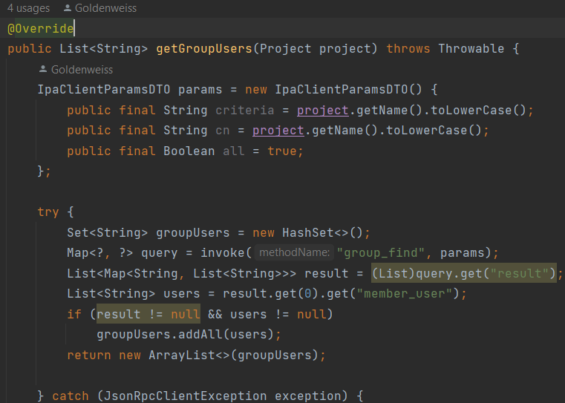
3.2 Livrables .: Gestion des collaborateurs
Ma solution :

Slide 48
3.2 Livrables .: Gestion des collaborateurs
Les adresses courriels des collaborateurs ou iduls sont récupérées dans IDM puis on retourne les individus VALERIA qui y sont associés
Ajout ou suppression d’un membre dans IDM : group_add_member et group_remove_member.

Slide 49
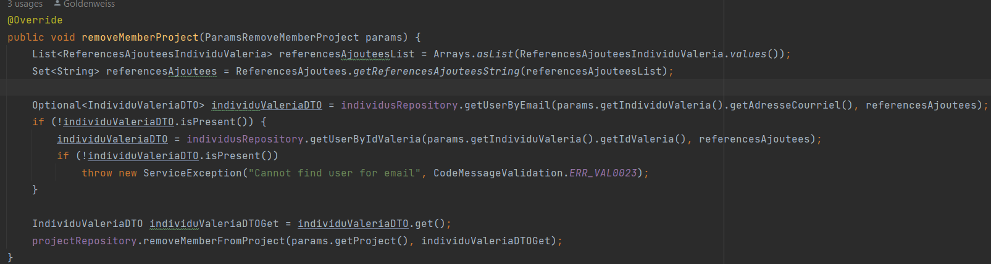
3.2 Livrables .: Gestion des collaborateurs
Patron DAO (Data Transfer Object) : chercher les individus dans la base de données PostGresSQL.
Repository pattern (GLO-4002) : encapsuler cette logique DAO (abstraction supplémentaire)

Slide 50
3.2 Livrables .: Gestion des collaborateurs
Rajout : un script utilitaire en python qui génère un fichier csv de tous les chercheurs et leur liste de collaborateurs sur une même ligne
Dans un futur proche : page d’affichage des collaborateurs sur le portail VALERIA

Slide 51
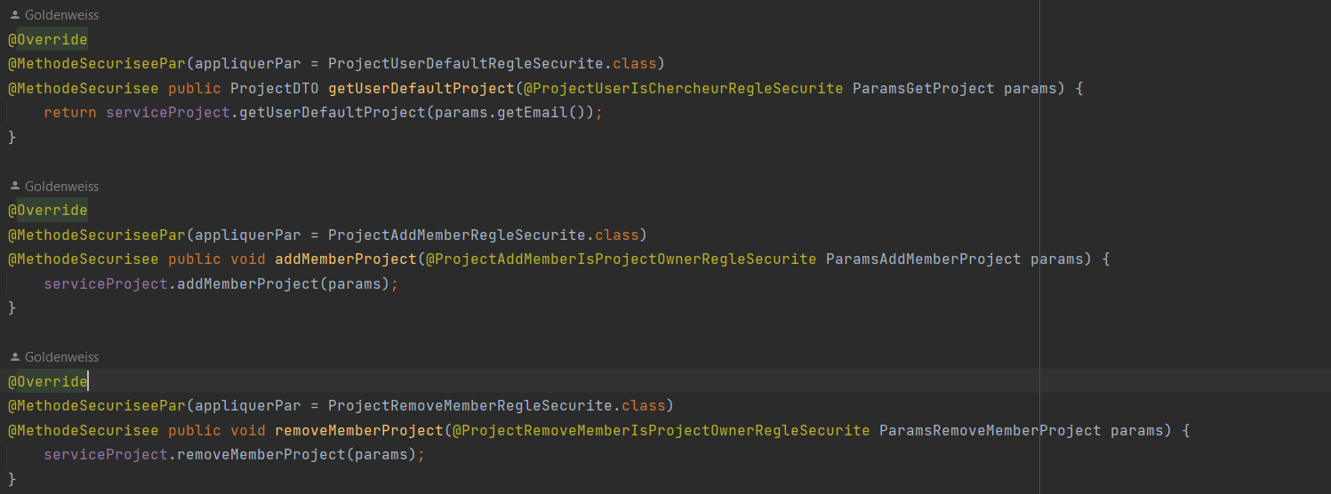
3.2 Livrables .: Gestion des collaborateurs
Sécuriser les méthodes Rest : annotations Spring Boot
Politiques et règles de sécurité : par exemple, ChercheurPolicy, une classe vérifiant si l’appelant est un chercheur
Vérifier si l’appelant est
celui connecté au portail
(token Keykloak)
Tout tester.

Slide 52
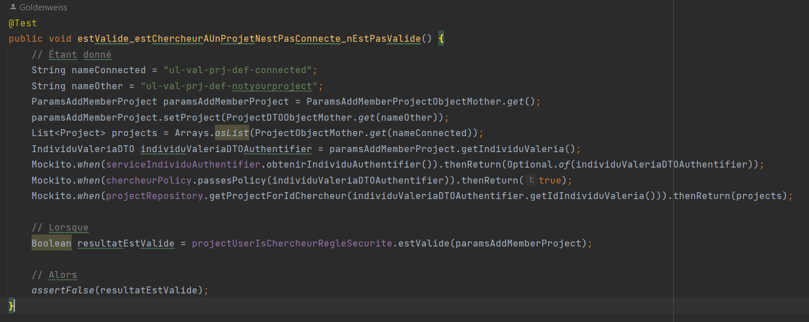
3.2 Livrables .: Gestion des collaborateurs
Exemple de test unitaire sur les politiques de sécurité :

Slide 53
4.1 Développement et renforcement des compétences .: Acquis et apprentissages
Frontend : javascript, React, css
Backend : java, python
Gitlab
Mockito
Diagrammes de conception

Slide 54
4.1 Développement et renforcement des compétences .: Acquis et apprentissages
JupyterLab
Intellij IDE
Visual Studio Code
Docker
PgAdmin4
Postman
Jenkins

Slide 55
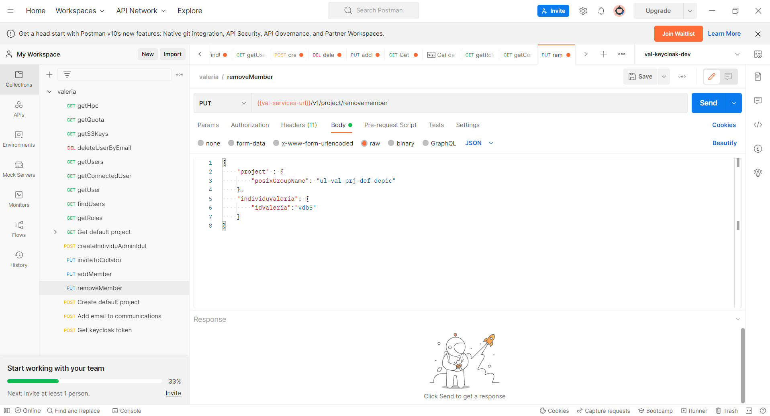
4.1 Développement et renforcement des compétences .: Acquis et apprentissages
Construction d’APIs avec Postman : enlever un collaborateur

Slide 56
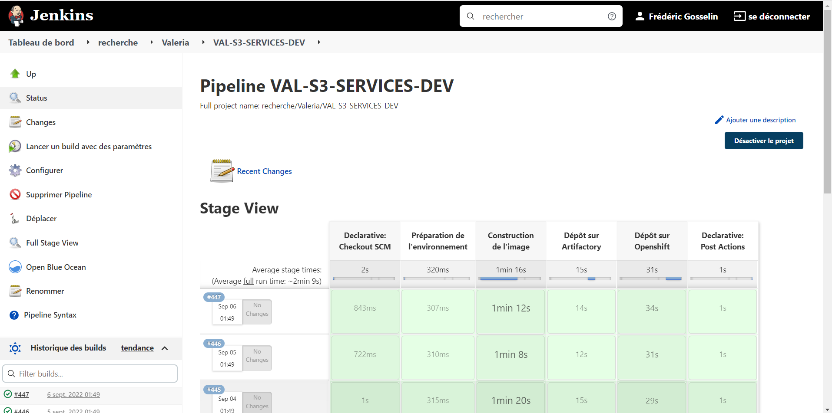
4.1 Développement et renforcement des compétences .: Acquis et apprentissages
Déploiement en développement avec Jenkins : frontend du navigateur S3

Slide 57
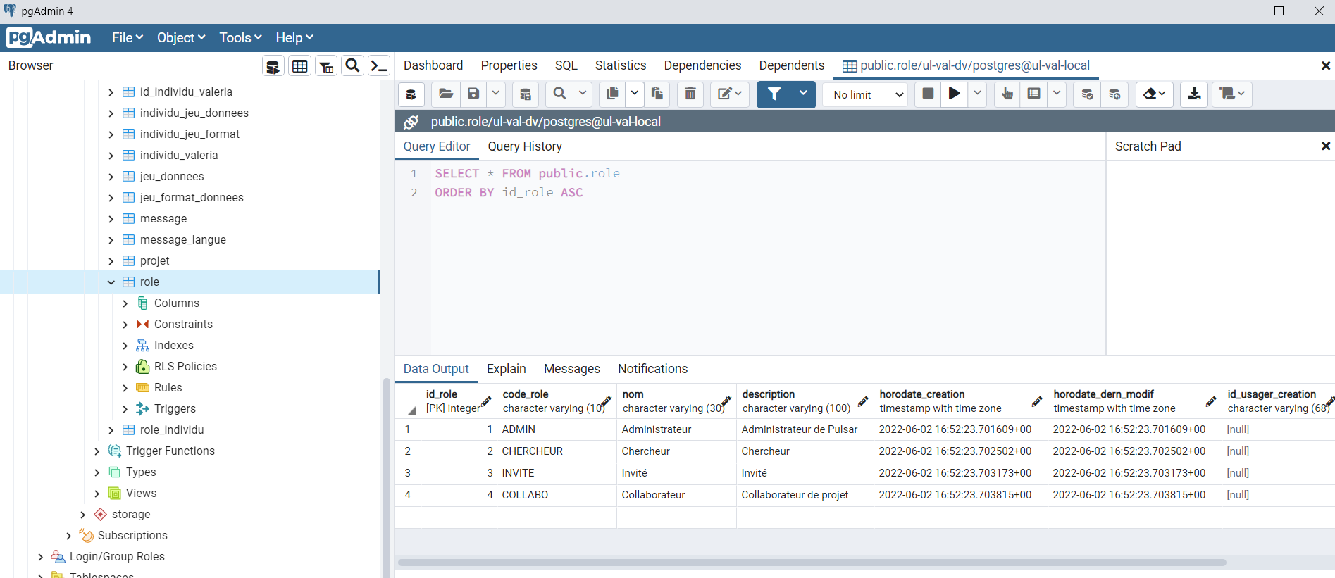
4.1 Développement et renforcement des compétences .: Acquis et apprentissages
Accès aux bases de données (locales ou en production) avec PgAdmin4 : rôles VALERIA

Slide 58
4.2 Développement et renforcement des compétences .: Réflexion sur le stage et le programme d’étude
Autodidacte : remise dans les temps impartis, mais à la dernière minute
Cours du programme de glo utiles : génie logiciel orienté objet et qualité métrique en génie logiciel
Patrons de conceptions. Diagrammes de classe. Construction d’une application en équipe.
Bonne pratique : le repository pattern

Slide 59
4.2 Développement et renforcement des compétences .: Réflexion sur le stage et le programme d’étude
Un stage est plus intéressant qu’un cour
Habitué aux infrastructures complexes
Questions uniquement lors de grave blocages

Slide 60
4.2 Développement et renforcement des compétences .: Réflexion sur le stage et le programme d’étude
Kevin conseille de suivre le cours Qualité et métriques du logiciel (GLO-4002) : parfois des tests manquants
Rencontres entre développeurs : chargées en théorie, donc prendre des notes

Slide 61
5.1 Conclusion : Principales contributions
Statistiques d’utilisations en temps réel sur certains services VALERIA, soit le GitLab, le navigateur S3, le portail principal ainsi que JupyterHub
Modifications au portail principal en implémentant une infolettre au backend et frontend sur la page d’accueil et dans la logique d’inscription.
Endpoints Rest pour la gestion des collaborateurs dans le projet d’un chercheur.

Slide 62
5.1 Conclusion : Principales contributions
À venir :
Statistiques d’utilisation : faire un lien dans Microsoft Power Bi
Gestion des collaborateurs : faire une page au frontend
Poursuivre en génie logiciel
Emploi étudiant à la DTI
Merci

